Slide 1



INAGOTABLE AMOR
PASALAS TU PARA LEER
JOSE LUIS

Slide 2

Antitraspirantes
¡¡¡ NO !!!

Slide 3


Slide 4
AGUA Y JABÓN EN LAS AXILAS ANTES DE ACOSTARSE.

Slide 5
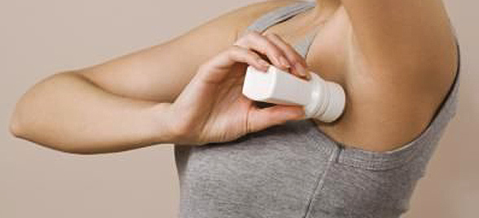

Slide 6
Esta es una información vital - literalmente de vida o muerte .
No dejes de leerlo y enviarlo a quienes aprecias.

Slide 7
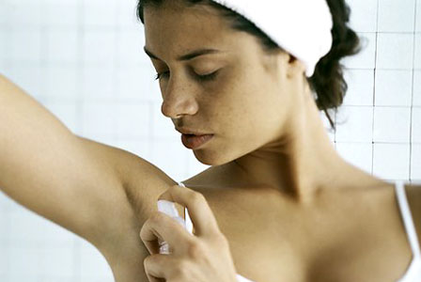

Slide 8
AGUA Y JABÓN EN LAS AXILAS ANTES DE ACOSTARSE
Debemos pasar la noche con la axila limpia y sin desodorante, para que sea un momento de respiración libre de la axila.
Hace un tiempo, fui a un seminario, sobre Cáncer de Seno, conducido por Terry Birk, con el apoyo de Dan Sullivan.

Slide 9
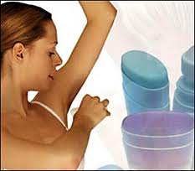

Slide 10
Durante los debates, pregunté por qué razón la zona más común para desarrollar tumores cancerígenos en el pecho es cerca de la axila.
Mi pregunta no pudo ser respondida en ese momento.
Esta información me fue enviada recientemente, y me alegro que haya sido respondida.

Slide 11
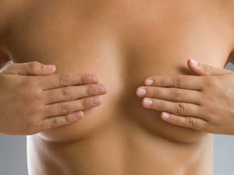

Slide 12
Informé a una amiga que está recibiendo quimioterapia y ella comentó que ya tenía esta información obtenida en un grupo de apoyo que frecuenta...
Ahora quiero compartir la información con ustedes.
¡La principal causa del Cáncer de Seno es el uso de anti-transpirantes!
SI, ANTI-TRANSPIRANTES.

Slide 13


Slide 14


Slide 15
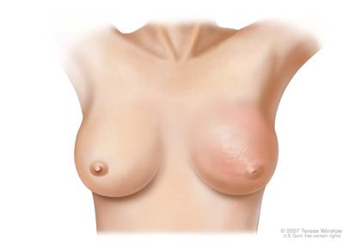

Slide 16
La mayoría de los productos en el mercado son una combinación de
anti- transpirantes /desodorantes.
Miren bien las etiquetas
DESODORANTE está bien,
ANTI-TRANSPIRANTE, NO.

Slide 17
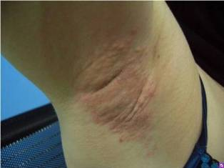

Slide 18
La concentración de toxinas provoca la mutación de las células:
CÁNCER. He aquí la razón:

Slide 19
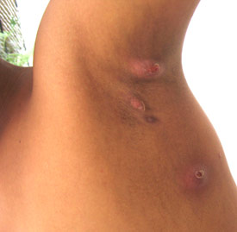

Slide 20
El cuerpo humano tiene apenas algunas áreas por donde puede eliminar las toxinas: atrás de las rodillas, atrás de las orejas, el área de las ingles y las axilas.
Las toxinas son eliminadas con la transpiración.
Los anti- transpirantes, como su nombre lo dice, evitan la transpiración; por tanto, inhiben al cuerpo de eliminar las toxinas a través de las axilas.
Estas toxinas no desaparecen por arte de magia.

Slide 21
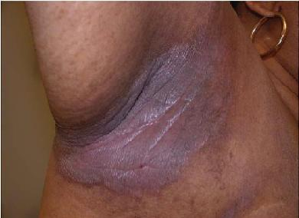

Slide 22
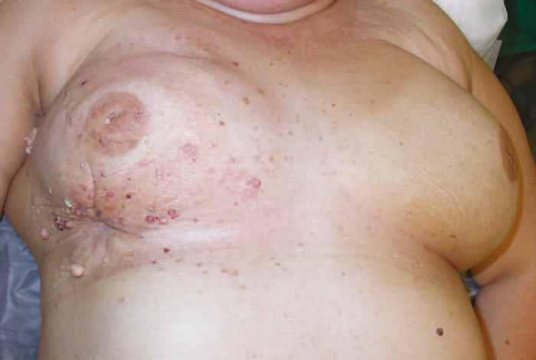

Slide 23
Como no salen por el sudor, el organismo las deposita en las glándulas linfáticas que se encuentran debajo de los brazos.
La mayoría de los tumores cancerosos del pecho ocurren en este cuadrante superior del área de los senos.

Slide 24
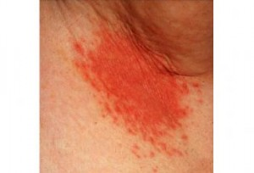

Slide 25
Precisamente donde se hallan las glándulas. En los hombres parece ocurrir en menor proporción, pero no están exentos de desarrollar Cáncer de Seno por causa de los anti - transpirantes que usan, en vez de agua y jabón.
La diferencia está en el hecho de que cuando los hombres usan anti- transpirantes no los aplican directamente sobre la piel; lo hacen en gran parte, en los pelos de las axilas.

Slide 26
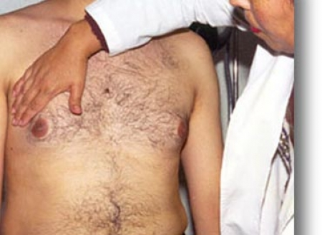

Slide 27
Las mujeres que se aplican anti-transpirantes después de rasurar o depilar las axilas, aumentan el riesgo debido a minúsculas heridas e irritaciones de la piel, que hacen que los componentes químicos nocivos penetren más rápidamente en el organismo,

Slide 28
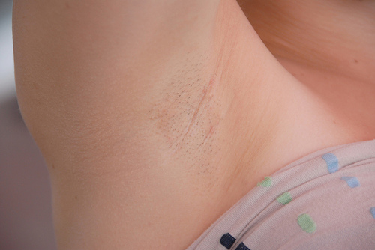

Slide 29
Por favor, pasen esta información a todas las personas...
El Cáncer de Seno se está volviendo tremendamente común y este aviso puede salvar algunas vidas.
Si, de alguna manera dudan de esta información, pueden hacer sus propias investigaciones
Probablemente van a llegar a la misma conclusión.

Slide 30
POR FAVOR DIVULGAR A TOD@S LAS PERSONAS
QUE AMAS Y SON IMPORTANTES PARA TI...

Slide 31

  UN FUERTE ABRAZO QUE TENGAS UN
  BUEN DIA
JOSE LUIS

Slide 32



Accede a la sección que desees desde aquí:
Propia Creación
De la Red
Dedicatorias | Fechas Especiales | Graciosos
Historia y Arte | Lugares | Musicales
Naturaleza y Ciencias | Política | Reflexión
Religiosos | Románticos | Salud
Dedicatorias | Fechas Especiales | Graciosos
Historia y Arte | Lugares | Musicales
Naturaleza y Ciencias | Política | Reflexión
Religiosos | Románticos | Salud
Si deseas recibir pps periódicamente en tu correo electrónico subscríbete aquí:

